Slide 1
第六单元——
文无定格 贵在鲜活

Slide 2
推荐作品
1
游沙湖
2
苦斋记

Slide 3
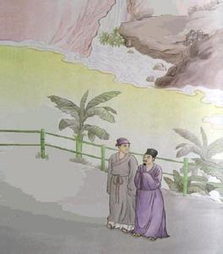
一、中心主旨
苏轼结识了一位医术高明、聪明绝顶的聋大夫。他们通过以手代口、以眼当耳的特殊交流方式，形成了真正无声的默契。本文明快地记叙了他们日常交往的事迹，以及同游清泉寺的经历，情趣盎然，表现了一种从容自信、旷达乐观的人生情怀。

Slide 4
二、写作特色
从艺术上看，作者以极其朴素、自然、清淡的语言写出了非常丰富复杂的感情，并且有层次地表现了感情的发展变化——由寓慨于谐，发展到开朗、积极、乐观，由萧疏简淡的叙述到朗声高唱，思想感情的抒发越来越浓烈，读时令人情不自禁地也要伴随作者歌唱起来。
文章的另一特点是用笔经济，全文只有172字。写游览所见景物，只简略点出逸少洗笔泉、兰溪水西流。而对兰溪景物的具体、生动、形象的描写，则留到歌词中表现。歌词把静谧幽雅的景色、积极乐观的情绪和精警深刻的人生哲理，浑然无痕地融合起来。在短小的篇幅中，有人物，有事件，有自然景色，有诗情哲理，这一切又似乎是信手拈来，漫笔写成，充分体现了苏轼随笔小品文的艺术特色。
第三个特点是作者善于用深邃的眼光观察自然景物，并赋予丰富的想象，把思想性和哲理性高度地融合在一起，产生了强烈的艺术效果。这种高度的艺术技巧，也是值得我们学习借鉴的。

Slide 5
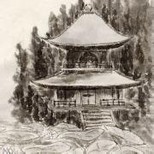
一、中心主旨
本文是书斋主人章溢请刘基写的一篇记。作者围绕苦斋的“苦”字，借景抒情，缘景说理，极其通俗而深刻地阐明了“苦之为乐”和“苦生于乐”的道理，给人以启迪。

Slide 6
二、写作特色
1．角度新颖，引人入胜。
写一般名山胜水的游记，有雄奇瑰丽之观可以描绘，如“巴陵胜状”之“朝晖夕阴，气象万千”(范仲淹《岳阳楼记》)，泰山奇观之“苍山负雪，明烛天南”(姚鼐《登泰山记》)，皆足以使人心驰神往。而这里所写的“苦斋”，非有林壑之美，台榭之观，往古之胜迹，可以引人入胜，供人凭吊；目之所见，耳之所闻，足之所至，无往而非“苦”也。作者巧妙地抓住一个“苦”字，作为贯串全文的脉络，化景为趣，化趣为理，使人从中领略出无穷的佳趣与妙谛。作者在这里运用了朴素的辩证法思想，来看待艰苦的环境、坎坷的人生，这便是“化趣为理”。

Slide 7
本来是极其寻常的景色，一经作者点染，便成奇观，这是“化景为趣”的艺术手段。
2．叙议有度，情理毕现。
“记”这种文学样式，往往由两个大的部件构成。前一个部件，或记人，或记事，或记游，以叙事写景为主；后一个部件，或发感慨，或说道理，以抒情议论为主。没有前一部分的事和景，则后一部分的情和理便无所附丽；没有后一部分的情和理，则前一部分的事和景便没有概括成理论，没有概括出主题。所以两者是有机的结合，是统一的整体。《苦斋记》就很好地做到了这一点。

